Slide 1


Slide 2

AGENDA
01
02
03
04
Socialización del Formulario de Evaluación
Bienvenida y Presentación
Introducción a Java y Programación Orientada a Objetos (POO)
Dinámica de trabajo

Slide 3
Módulo Backend
Erix Mendoza
Módulo 1 Java SE y POO
https://forms.gle/fFhCrjKboDZwtVLaA

Slide 4
01
Bienvenida y Presentación
Erix Javier Mendoza

Slide 5

Bienvenida y Presentación
Presentación del Mentor
Breve presentación personal (nombre, experiencia, intereses).
Explicar brevemente la estructura del bootcamp y los temas que se cubrirán.

Slide 6
02
Socialización del Formulario de Evaluación
https://forms.gle/fFhCrjKboDZwtVLaA

Slide 7
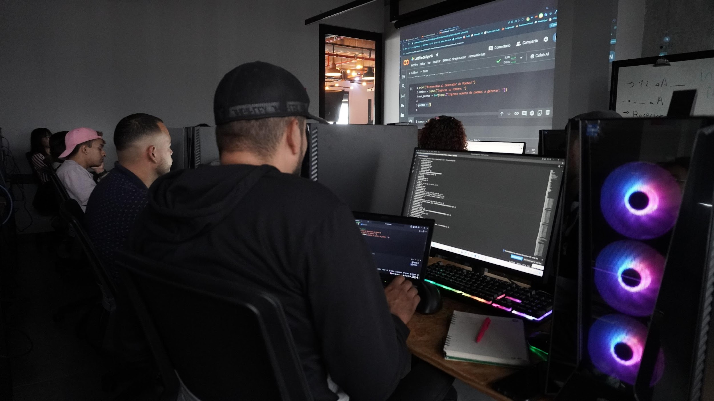
A picture is worth a thousand words

Slide 8
03
Introducción a Java y Programación Orientada a Objetos (POO)

Slide 9

Introducción a Java y Programación Orientada a Objetos (POO)
¿Qué es Java?
Java es un lenguaje de programación popular, creado en 1995.
Es propiedad de Oracle y más de 3 mil millones de dispositivos ejecutan Java.
Se utiliza para:
Aplicaciones móviles (especialmente aplicaciones Android)
Aplicaciones de escritorio
Aplicaciones web
Servidores web y servidores de aplicaciones
Juegos
Conexión a base de datos
¡Y mucho, mucho más!

Slide 10
IDE Entorno de Desarrollo
https://www.youtube.com/watch?v=aoW2gsmYBHQ
Java JDK → https://www.oracle.com/java/technologies/downloads/
IntelliJ IDEA → https://www.jetbrains.com/es-es/idea/download/?section=mac

Slide 11
— Edsger Dijkstra
“La disciplina es fundamental en la programación. Es importante seguir buenas prácticas y mantener la consistencia en el estilo y la estructura del código..”

Slide 12

GRACIAS!
Please keep this slide for attribution

